Slide 1
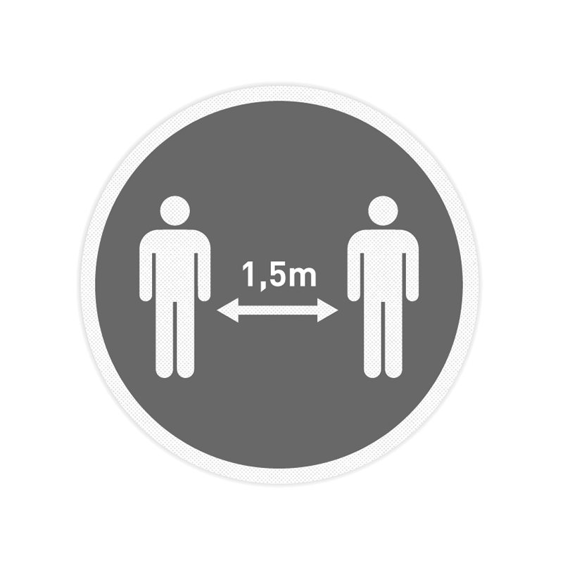
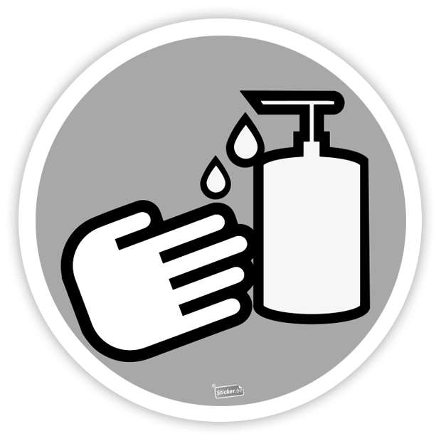
Corona maatregelen
Gebruik een papieren zakdoek of
Blijf thuis indien je ziek bent
Bewaar 1,5m afstand
Ontsmet regelmatig uw handen

